Slide 1
Módulo 3 – Circuitos Combinatórios
Descodificadores e Codificadores
www.ticmania.net

Slide 2
Index
Codificadores vs Descodificadores (3 e 4)
Codificador decimal – código BCD8421 (5)
Exercício - Codificador decimal para teclado de 10 teclas (6 e 7)
Exercício - Codificador 4:2 (9 e 10)
Exercício - Codificador de prioridades 4:2 (11)
Codificador de prioridades 4:2 vs Codificador 4:2 (12)

Slide 3
Codificadores e Descodificadores
1 de 2
Codificar designa o processo de representar caracteres ou grupos de caracteres em código binário.
4-2
Codificador
Encoder
 | ₂²₌₄
 | I₃ | I₂ | I₁ | I₀ |  | O₁ | O₀
D₀ | 0 | 0 | 0 | 1 |  | 0 | 0
D₁ | 0 | 0 | 1 | 0 |  | 0 | 1
D₂ | 0 | 1 | 0 | 0 |  | 1 | 0
D₃ | 1 | 0 | 0 | 0 |  | 1 | 1
I₀
D₀
O₁
I₁
D₁
2^{n} input
n output
Ex: 2²=4 input
Ex: n=2 output
I₂
D₂
I₃
D₃
O₀
Descodificar converte a informação de binário para outra forma de representação (ex. binário para decimal).
D₀
I₀
2-4
Descodificador
Decoder
 |  |  | ₂²₌₄
I₁ | I₀ |  | O₃ | O₂ | O₁ | O₀
0 | 0 |  | 0 | 0 | 0 | 1 | D₀
0 | 1 |  | 0 | 0 | 1 | 0 | D₁
1 | 0 |  | 0 | 1 | 0 | 0 | D₂
1 | 1 |  | 1 | 0 | 0 | 0 | D₃
D₁
n input
2^{n} output
Ex: n=2 input
Ex: 2²=4 output
D₂
I₁
D₃
www.ticmania.net

Slide 4
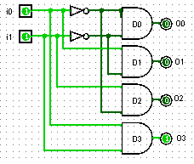
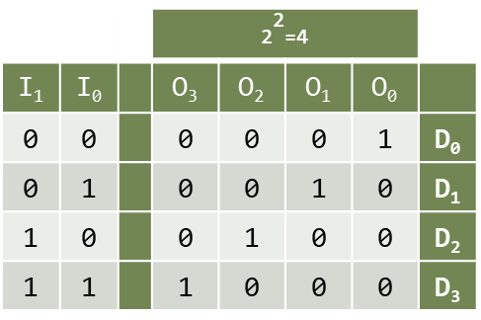
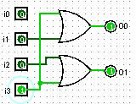
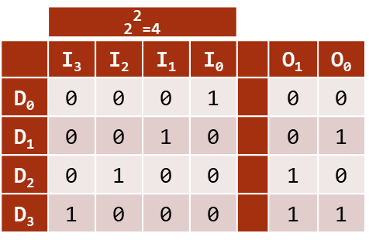
2 de 2
Codificadores e Descodificadores
DESCODIFICADOR é, genericamente, um circuito com múltiplas entradas e múltiplas saídas, que converte entradas codificadas em saídas igualmente codificadas, em que o código usado na entrada é diferente do usado na saída. (ex: binário para decimal)
Descodificador 2:4 (2 entradas e 4 saídas)
CODIFICADORES – É um circuito capaz de converter um sinal de determinado tipo, como por exemplo decimal, num sinal binário ou BCD.
Codificador 4:2 (4 entradas e 2 saídas)
www.ticmania.net

Slide 5
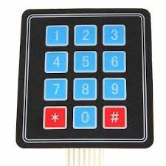
Descodificadores e Codificadores código BCD8421
Codificador decimal
Código BCD (Binary Coded Decimal)
O código BCD foi criado para codificar os números decimais de 0 a 9, com 4 bits para cada dígito, ou seja, o BCD é a conversão dos decimais em um número binário de 4 bits. Porém, com 4 bits podemos contar de 0 a 15 em um total de 16 valores diferentes. Mas, o BCD é a conversão de números decimais que possui 10 símbolos (0 a 9). Isso significa que no BCD é usado apenas os dez primeiros dígitos e o restante é adotado como erro.
Nota: Neste teclado apenas posso carregar numa tecla de cada vez
www.ticmania.net

Slide 6
Descodificadores e Codificadores código BCD8421
1 de 2
Exercício
Codificador decimal para teclado de 10 teclas
 |  |  |  |  |  |  |  |  |  | 8 | 4 | 2 | 1
e9 | e8 | e7 | e6 | e5 | e4 | e3 | e2 | e1 | e0 | s3 | S2 | s1 | s0
0 | 0 | 0 | 0 | 0 | 0 | 0 | 0 | 0 | 1 | 0 | 0 | 0 | 0
0 | 0 | 0 | 0 | 0 | 0 | 0 | 0 | 1 | 0 | 0 | 0 | 0 | 1
0 | 0 | 0 | 0 | 0 | 0 | 0 | 1 | 0 | 0 | 0 | 0 | 1 | 0
0 | 0 | 0 | 0 | 0 | 0 | 1 | 0 | 0 | 0 | 0 | 0 | 1 | 1
0 | 0 | 0 | 0 | 0 | 1 | 0 | 0 | 0 | 0 | 0 | 1 | 0 | 0
0 | 0 | 0 | 0 | 1 | 0 | 0 | 0 | 0 | 0 | 0 | 1 | 0 | 1
0 | 0 | 0 | 1 | 0 | 0 | 0 | 0 | 0 | 0 | 0 | 1 | 1 | 0
0 | 0 | 1 | 0 | 0 | 0 | 0 | 0 | 0 | 0 | 0 | 1 | 1 | 1
0 | 1 | 0 | 0 | 0 | 0 | 0 | 0 | 0 | 0 | 1 | 0 | 0 | 0
1 | 0 | 0 | 0 | 0 | 0 | 0 | 0 | 0 | 0 | 1 | 0 | 0 | 1
S3=e9+e8
S2=e7+e6+e5+e4
S1=e3+e2+e6+e7
S0=e9+e7+e5+e3+e1
www.ticmania.net

Slide 7
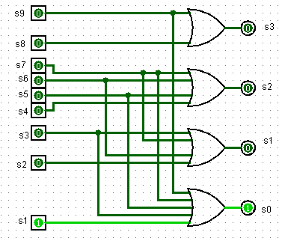
Descodificadores e Codificadores código BCD8421
2 de 2
Exercício
Codificador decimal para teclado de 10 teclas
www.ticmania.net

Slide 8
Descodificadores Binários
As quantidades discretas de informação podem ser representadas em sistemas digitais através de códigos binários. Um código binário de n bits é capaz de representar até 2^{n} elementos diferentes de uma informação codificada.
www.ticmania.net

Slide 9
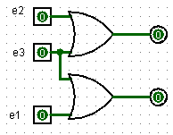
Exercício Codificador 4:2
1 de 2
Exercício
codificar 4 teclas tendo na saída um número binário de 2 bits
e3 | e2 | e1 | e0 | s1 | s0 | Posição
0 | 0 | 0 | 1 | 0 | 0 | 0
0 | 0 | 1 | 0 | 0 | 1 | 1
0 | 1 | 0 | 0 | 1 | 0 | 2
1 | 0 | 0 | 0 | 1 | 1 | 3
O problema deste processo é que sempre que existe mais do que uma entrada ativa a duas saídas vão ficar ativadas
Codificador de prioridades elimina o problema de duas ou mais entradas serem acionadas simultaneamente.
www.ticmania.net

Slide 10
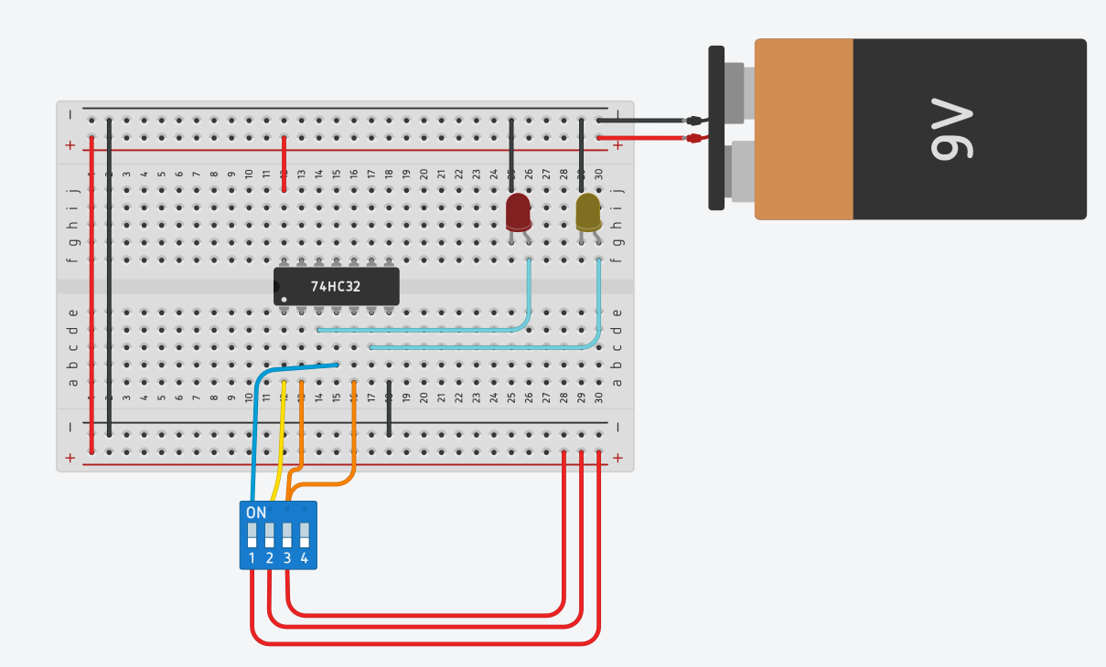
Exercício Codificador 4:2
2 de 2
Exercício
codificar 4 teclas tendo na saída um número binário de 2 bits
https://www.tinkercad.com
www.ticmania.net

Slide 11
Exercício Codificador de prioridades 4:2
1 de 2
Exercício
codificar 4 teclas tendo na saída um número binário de 2 bits
Codificador prioridades - Possui a lógica necessária para obter na saída um código binário relativo à entrada ativa de mais alta ordem.
Elimina o problema de duas ou mais entradas serem acionadas simultaneamente.
N=4 |  |  |  | M=2
Entradas |  |  |  | Saídas
e3 | e2 | e1 | e0 | s1 | s0 | S0 | s1
0 | 0 | 0 | 0 | x | x | x | x
0 | 0 | 0 | 1 | 0 | 0 | x | x
0 | 0 | 1 | x | 0 | 1 | e3’e2’e1 | x
0 | 1 | x | x | 1 | 0 | x | e3’e2
1 | x | x | x | 1 | 1 | e3 | e3
S1=e3+e3’e2
X= DON'T CARE
S0=e3’e2’e1+e3
www.ticmania.net

Slide 12
Codificador de prioridades 4:2 vs Codificador 4:2
2 de 2
Exercício
Codificador de prioridades 4:2
Codificador 4:2
Possui a lógica necessária para obter na saída um código binário relativo à entrada ativa de mais alta ordem.
• Elimina o problema de duas ou mais entradas serem acionadas simultaneamente.
O problema deste processo é que sempre que existe mais do que uma entrada ativa a duas saídas vão ficar ativadas
www.ticmania.net

Slide 13
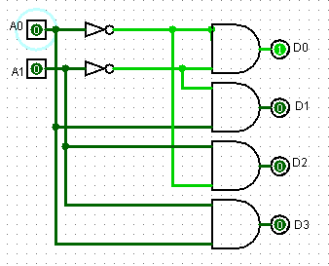
Descodificador binário 2:4
 |  |  | ₂²₌₄
A₁ | A₀ |  | D₃ | D₂ | D₁ | D₀
0 | 0 |  | 0 | 0 | 0 | 1 | X₀
0 | 1 |  | 0 | 0 | 1 | 0 | X₁
1 | 0 |  | 0 | 1 | 0 | 0 | X₂
1 | 1 |  | 1 | 0 | 0 | 0 | X₃

